Slide 1
Семантический поиск фраз в текстах
Команда BIDVA, хакатон, апрель-май 2025

Slide 2
Участники команды
01
02
03
04
05
Лукин Иван
Макунин Борис
Пападык Всеволод
Тимлид, Backend-разработчик
Data-инженер
Web-разработчик
Полянин Алексей
Белогай Дарья
Аналитик данных
Аналитик данных

Slide 3
Цель и задачи проекта
Цель проекта — реализовать систему семантического поиска, которая может понимать смысл вопросов и находить наиболее релевантные ответы в базе текстов.
1
Анализ и внедрение
Найти и внедрить рабочую ML-модель для смыслового сравнения текстов;
2
Запуск
Подготовить инфраструктуру для локального запуска;
3
Взаимодействие
Создать веб-интерфейс для взаимодействия с пользователем.

Slide 4
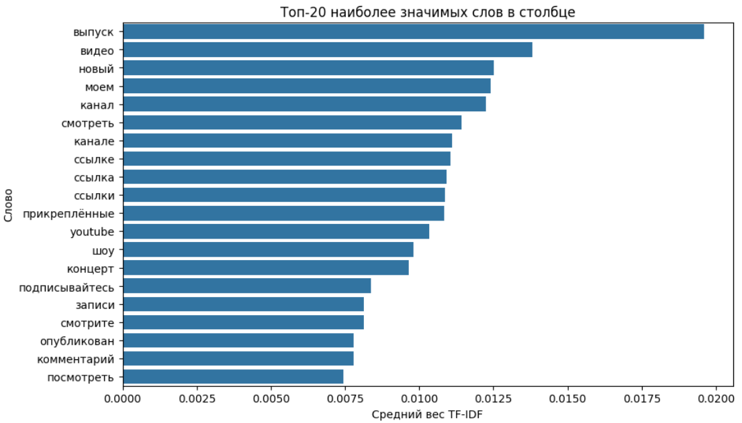
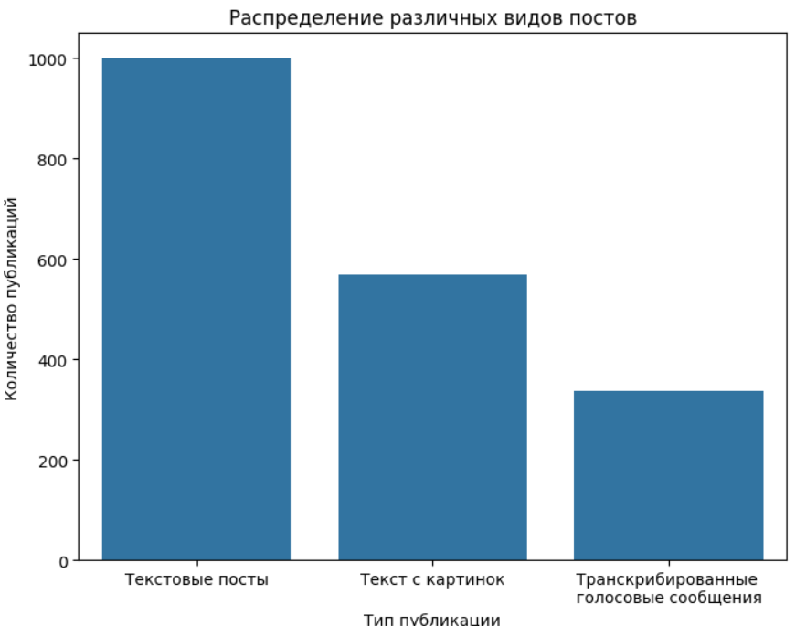
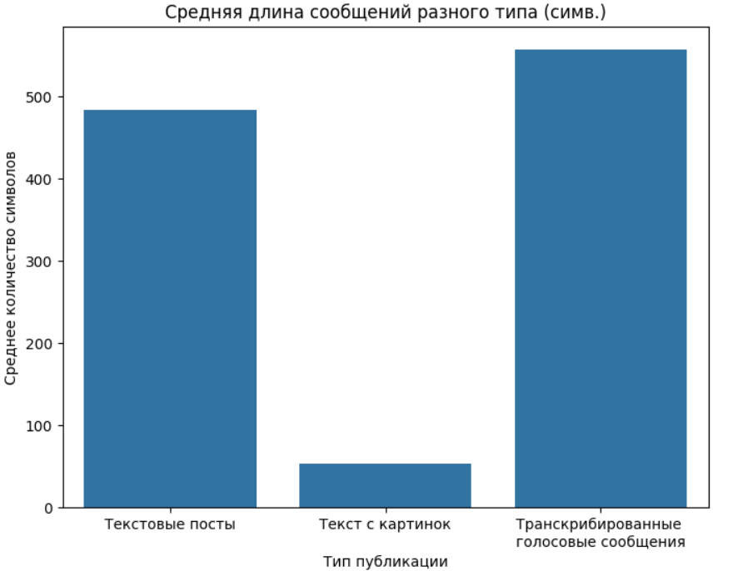
Этапы реализации
1. Анализ задачи и данных

Slide 5
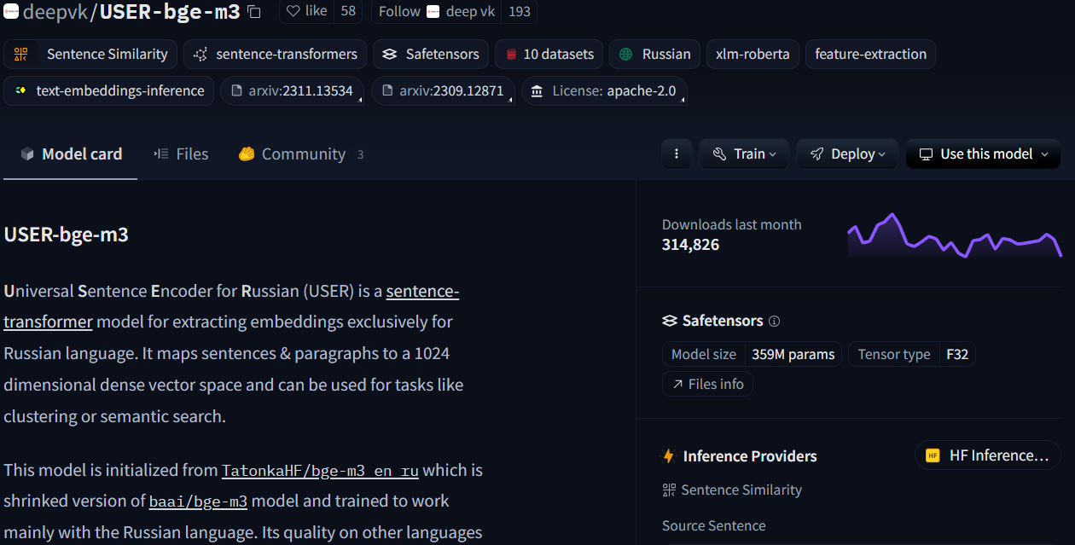
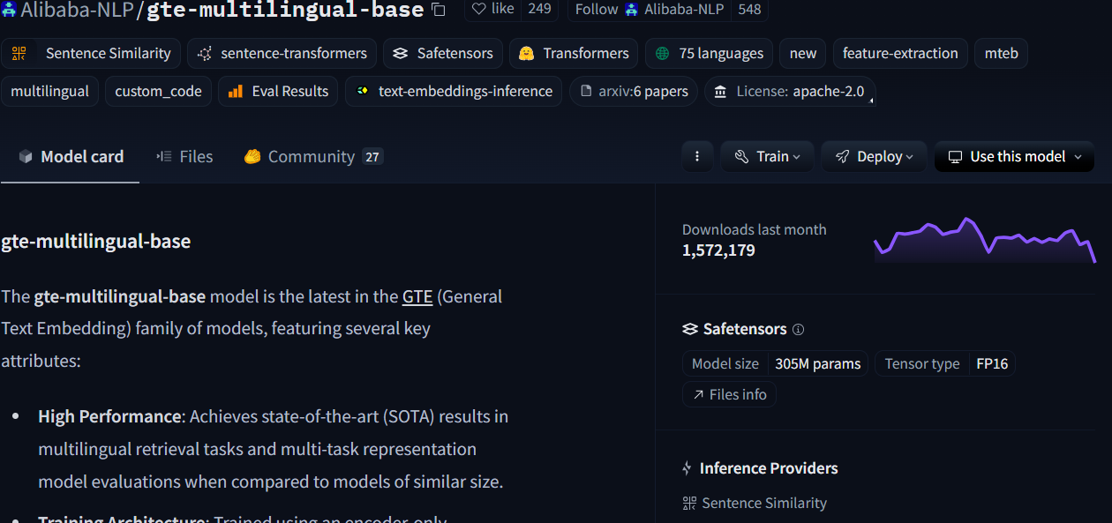
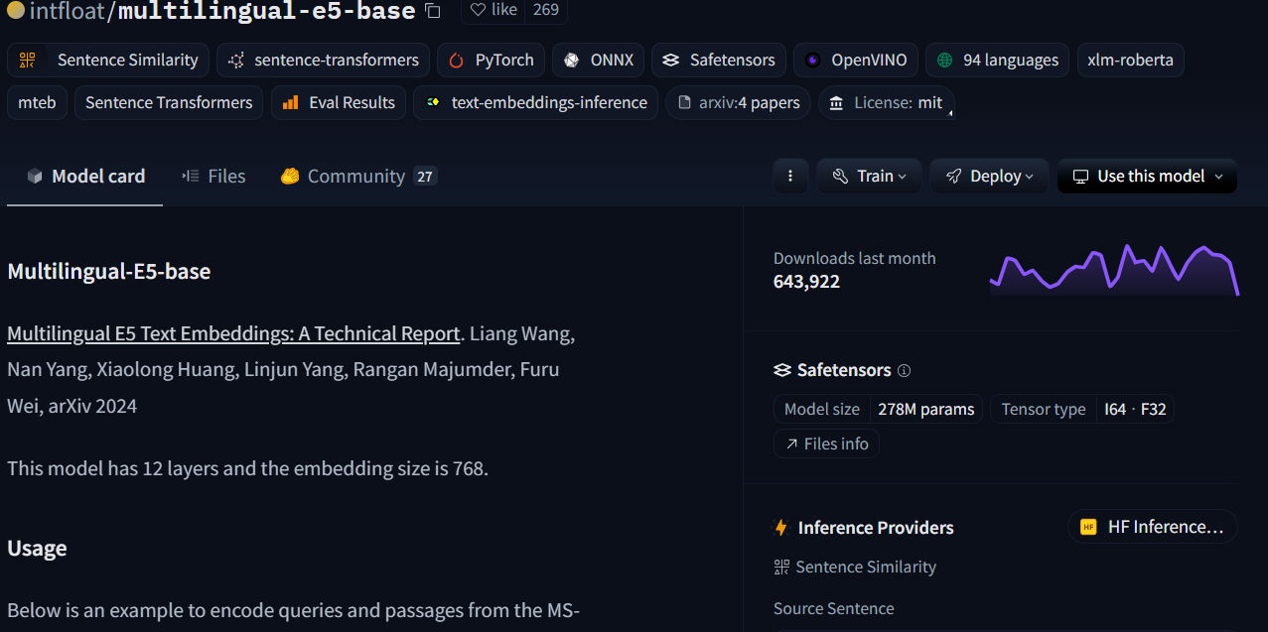
Этапы реализации
2. Выбор модели

Slide 6
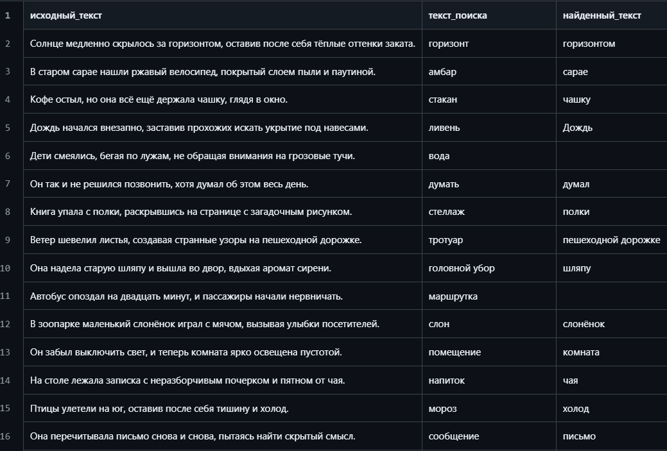
Этапы реализации
3. Тестирование моделей

Slide 7
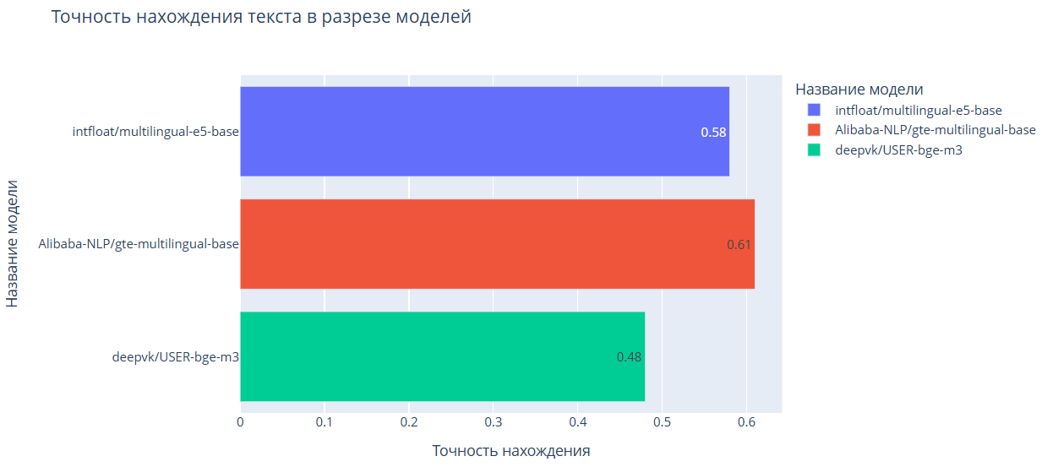
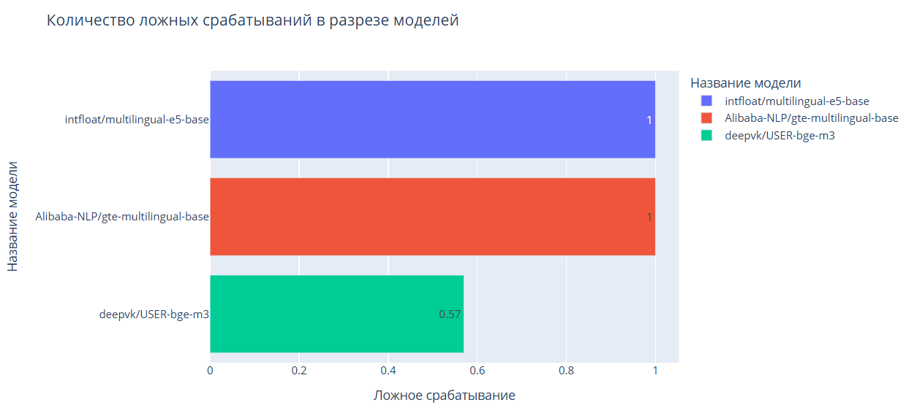

Slide 8



Этапы реализации
4. Интеграция модели
+

Slide 9


Этапы реализации
5. Интерфейс пользователя
+

Slide 10
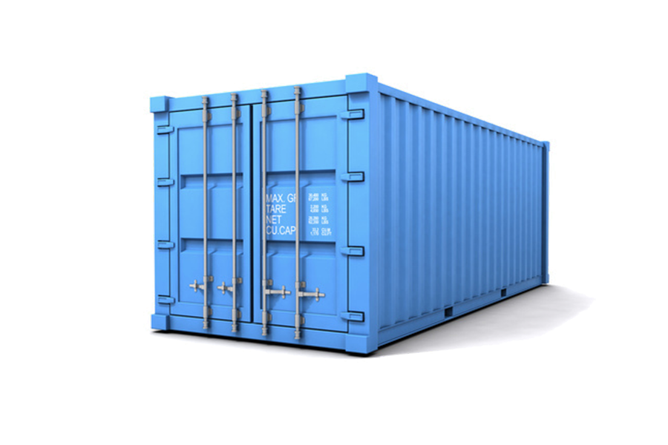
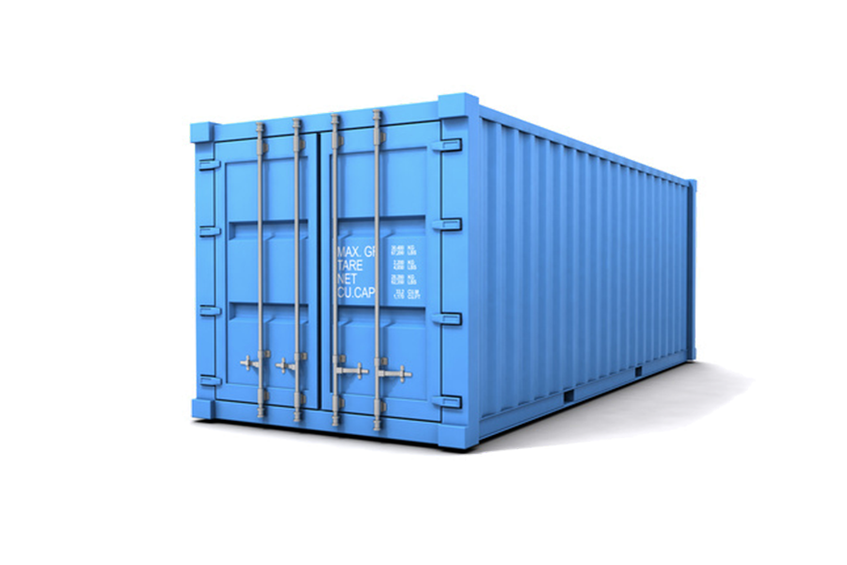

Этапы реализации
6. Подготовка всего проекта
Frontend Container
Backend Container
http://localhost:5173/
http://localhost:5151/search
docker-compose.yml

Slide 11
Алгоритм работы поиска
Этап 1
«В лесу, где тихо и прохладно, мы часто гуляем, но сегодня дождь, поэтому останемся дома.»
«дождь поэтому»
«поэтому останемся»
«останемся дома»
«лесу где тихо прохладно мы часто гуляем сегодня дождь поэтому останемся дома»
«тихо прохладно»
«прохладно мы»
«мы часто»
«гуляем сегодня»
«лесу где»
«часто гуляем»
«сегодня дождь»
«где тихо»

Slide 12

Алгоритм работы поиска
Этап 2
[1 5 8 3 7 5 4]
0.56
«лесу где»
«ливень»
[3 8 4 0 6 8 3]
«где тихо»
[3 6 9 3 5 6 9]
0.48
«тихо прохладно»
[6 9 4 4 5 8 2]
0.57
«прохладно мы»
[3 7 5 1 4 5 8]
0.59
«мы часто»
BERT
deepvk/USER-bge-m3
[5 6 9 3 5 7 3]
0.55
«часто гуляем»
[5 6 3 7 3 8 9]
0.58
«гуляем сегодня»
[4 6 7 3 4 5 7]
0.58
«сегодня дождь»
[5 6 5 4 3 7 2]
0.84
«дождь поэтому»
[7 5 9 3 4 3 1]
0.84
«поэтому останемся»
[4 5 3 7 0 9 5]
0.49
«останемся дома»
[7 6 9 3 4 7 5]
0.48

Slide 13
Алгоритм работы поиска
Этап 3
Вероятность > 0,67
Нет
Да
Слово не найдено
Разбить сегмент на слова
Каждое слово сравнить с Таргетом
Среди сегмента и двух слов выбрать лучее сходство

Slide 14
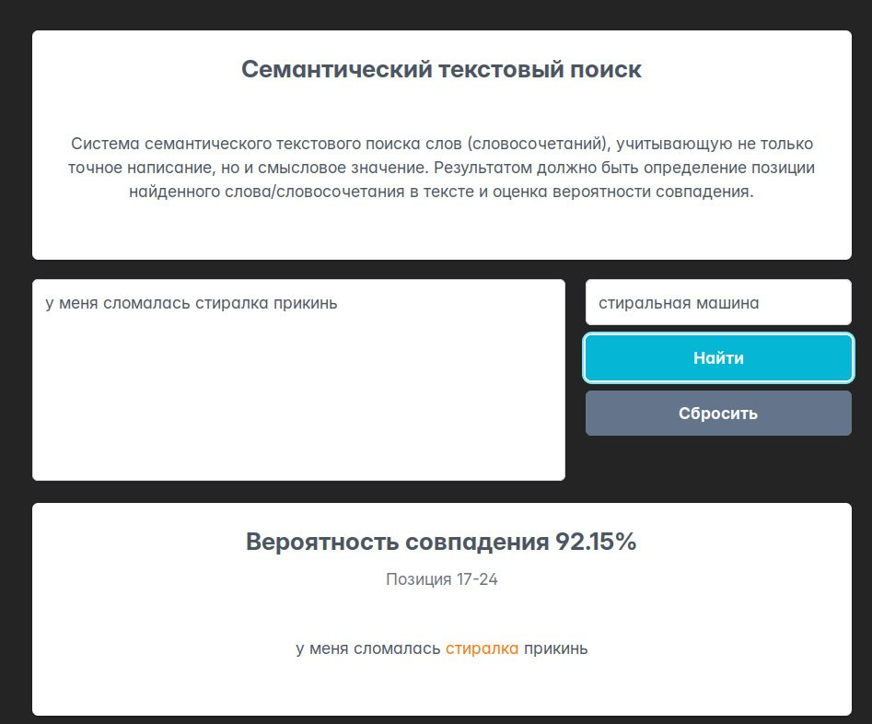
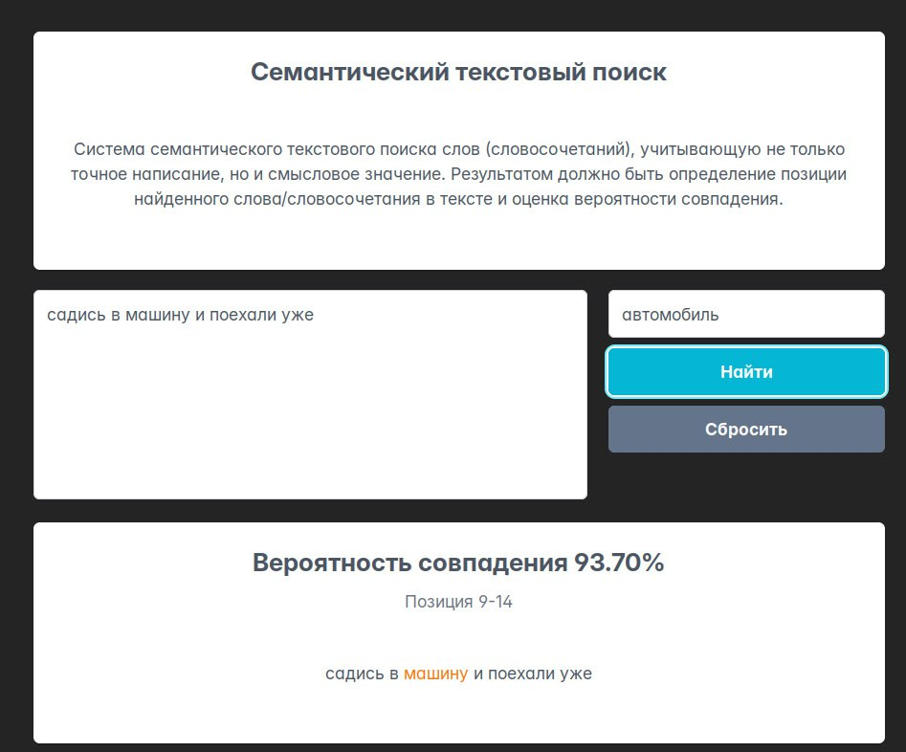
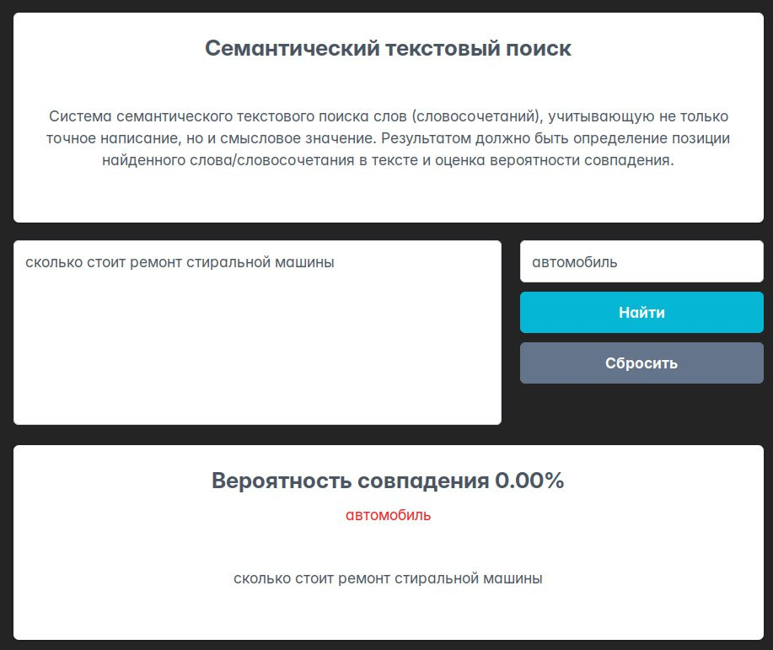
Демонстрация работы

Slide 15
Планы по развитию
Выполнить сравнительный анализ большего количества обученных моделей для выявления более точных моделей;
Добавить возможность анализа нескольких текстов одновременно;
Добавить возможность анализа текстов в файлах;
Добавить дополнительные проверки на корректность входных данных.

Slide 16
Выводы
В рамках проделанной работы выполнен:
Анализ текстов в предоставленных датасетах;
Изучены основные концепции по работе с текстом для выполнения семантического поиска, в частности познакомились с моделью BERT;
Реализовали Frontend и Backend решения;
Упаковали клиент-серверное решение в Docker-compose.

